Slide 1
機率密度與直方圖

Slide 2
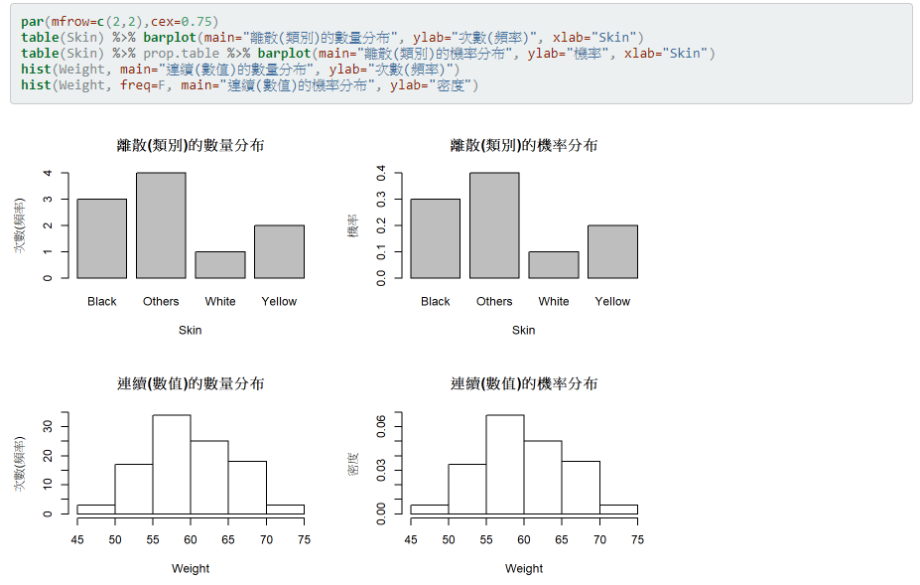
直條圖
直方圖

Slide 3
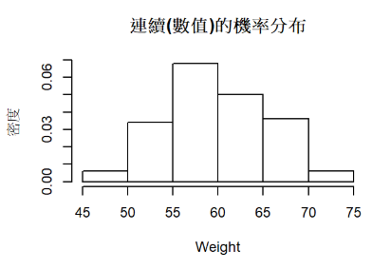
欄寬、機率、密度
「機率」和「機率密度」是不相同的兩個概念：
機率 = 機率密度(density) × 欄寬(binwidth)
機率密度 = 機率 / 欄寬 ; 每單位欄寬所承載的機率
0.069 × 5 = 0.345
0.069
5

Slide 4
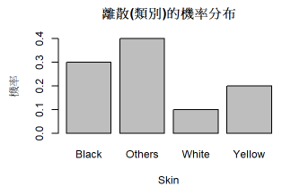
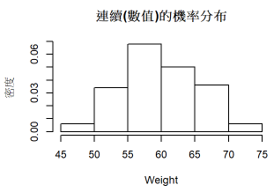
直條圖 vs. 直方圖
使用直條圖(直方圖)來觀察離散(連續) 變數的機率(密度)分布的時候 …
 | 直條圖 | 直方圖
變數種類 | 離散 | 連續
X軸(底) | 離散的類別(整數) | 連續的數值區間
Y軸 | 機率 | 密度
欄寬 | NA | 可調整
分布資訊 | 完整呈現 | 不完全、會隨欄寬而變

Slide 5
機率分布的應用方式

Slide 6
機率統計的核心名詞
變數
隨機變數
分布
機率分布

Slide 7

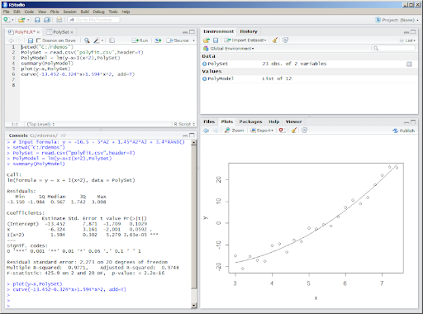
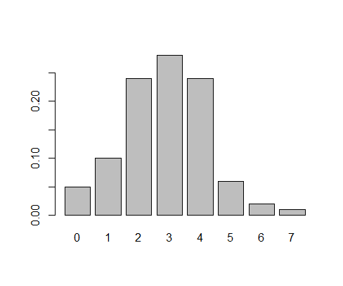
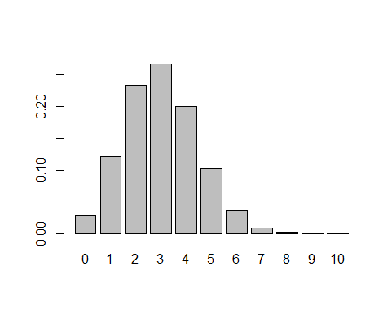


實驗、觀察
數學推論
程式模擬
實證數據
理論分布
模擬結果
$$binom?[n?, p?]$$
$$binom[n=10, p=0.3]$$
match?
分布
參數

Slide 8
R程式語言、機率統計、商業實務 (2019春)
國立中山大學 管理學院
第六單元
R：機率、統計
卓雍然 中山大學 管理學術研究中心
tonychuo@mail.nsysu.edu.tw

Slide 9
第六單元 R：機率、統計
學習重點
機率分布的應用方式
實證(Empirical)分布的應用案例
理論分布
連續(Continuous)機率分布
離散(Discrete)機率分布
R的內建機率分布功能
理論分布的抽樣模擬
理論分布的實證應用
推論統計
抽樣分布
大數法則、中央極限定理
統計檢定
推論統計 in R
推論統計的商業應用

Slide 10
實證分布 Empirical Distribution

Slide 11
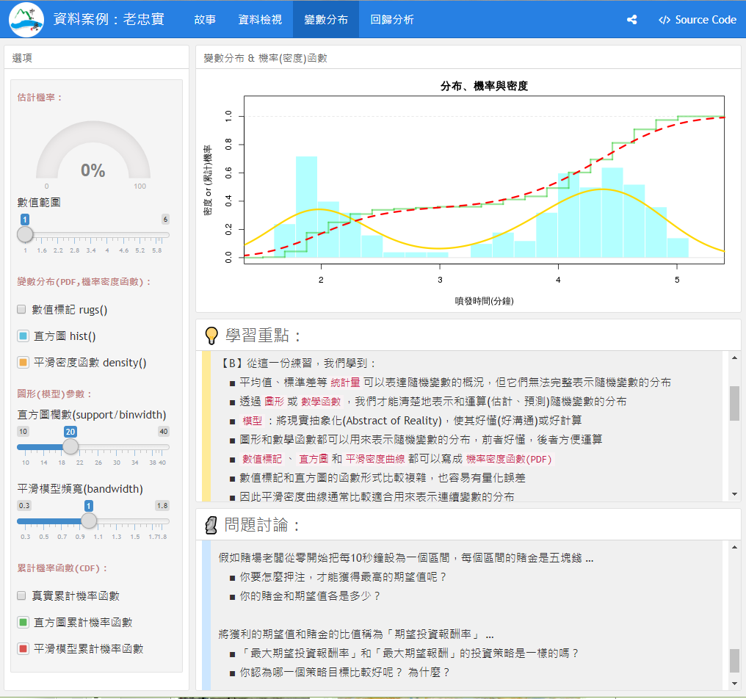
資料案例：老忠實
http://140.117.69.135:4949/tonychuo/Faith.Rmd

Slide 12
Rugs as Pulse Function

Slide 13
理論分布 Theoretical Distribution

Slide 14
內建理論分布 ?distributions
The functions for the density/mass function, cumulative distribution function, quantile function and random variate generation are named in the form dxxx, pxxx, qxxx and rxxx respectively.
For the beta distribution see dbeta.
For the binomial (including Bernoulli) distribution see dbinom.
For the Cauchy distribution see dcauchy.
For the chi-squared distribution see dchisq.
For the exponential distribution see dexp.
For the F distribution see df.
For the gamma distribution see dgamma.
For the geometric distribution see dgeom. (This is also a special case of the negative binomial.)
For the hypergeometric distribution see dhyper.
For the log-normal distribution see dlnorm.
For the multinomial distribution see dmultinom.
For the negative binomial distribution see dnbinom.
For the normal distribution see dnorm.
For the Poisson distribution see dpois.
For the Student's t distribution see dt.
For the uniform distribution see dunif.
For the Weibull distribution see dweibull.
有分布、就有外掛

Slide 15
DataCamp：Foundations of Probability in R 課程大綱
The binomial distribution 二項分布
Laws of probability 基本機率運算 (隨機變數的代數運算)
Bayesian statistics 貝氏機率簡介
Related distributions 其他重要機率分布

Slide 16
機率分布功能的語法
功能
機率分布
功能參數
分布參數
dbinom(x, size, prob, …) 變數值 → 點機率(密度), pdf
pbinom(q, size, prob, …) 變數值 → 累計機率, cdf
qbinom(p, size, prob, …) 累計機率 → 變數(臨界)值
rbinom(n, size, prob) 理論抽樣, 理論分布 → 實際向量
二項分布
實驗次數
成功機率

Slide 17
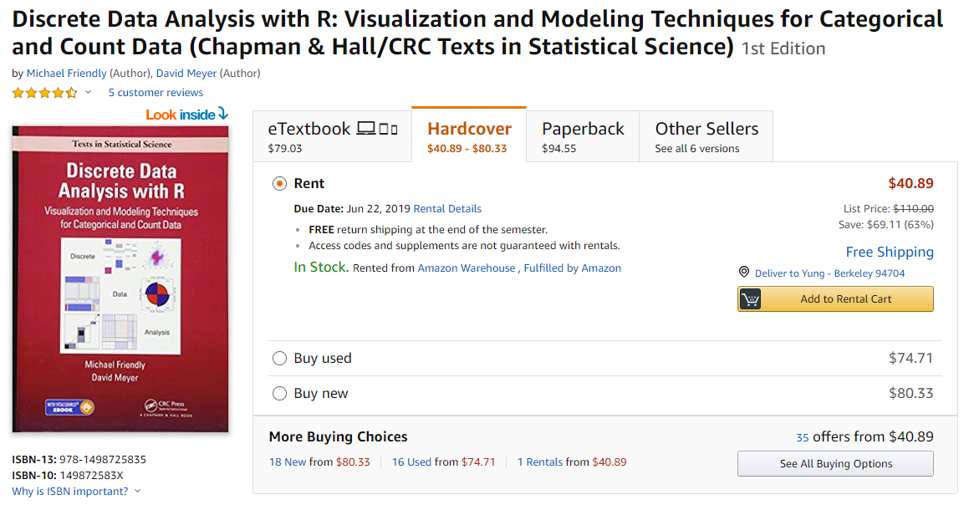
Discrete Data Analysis with R

Slide 18
作業

Slide 19
期中資料分析競賽
Data：E-Commerce Public Dataset by Olist
Not-so-Big, Somewhat Complicated, Commercial Data
Olist's Missions and Objectives
Objective： Practice Data Processing and Exploration in Real Commercial Data
Mission：Explore the Data and Present Business Insights
比賽型式：每一組準備一段7分鐘的影片配合投影片和網頁筆記，呈現你的分析程序、主要發現和商業意涵
影片首映會 (04/17)
評審委員 + 小組互評
獎金、獎品、作品發表、推播

Slide 20
第六周小組作業
小組作業上傳 https://github.com/RPB19/Group#/unit06
檔名：AS6-1.Rmd、AS6-1.HTML
將課堂筆記(unit06.Rmd)加上你的註解和回答
檔名： AS6-2.Rmd、 AS6-2.HTML
將 Faith.R 改寫成分析 faithful$waiting
用它來回答 老忠實_變數分布_問題討論
做成Rmd和HTML上傳
作業截止時間 04/02 (二) 12:00
互評截止時間 04/03 (三) 12:00

